Slide 1
Poslovna informatika Prodaja Informacioni sistem preduzeća
Gordana Milosavljević
Nenad Todorović
Podunavac Milan
Katedra za informatiku, FTN, Novi Sad

Slide 2
Poslovni podsistemi preduzeća koje ćemo analizirati i modelovati
Prodaja
Nabavka
Likvidatura
Magacinsko poslovanje

Slide 3
Na ovim predavanjima razmatramo prodaju
Preduzeće1
kupac
Preduzeće2
dobavljač
primka (ulazni dokument)
narudžbenica dobavljaču
otpremnica
narudžbenica od kupca
izlazna faktura
(izlazni račun)
ulazna faktura
(ulazni račun)
Razmatrano preduzeće
Prodaja
Nabavka
Roba se može isporučivati i po ugovoru (ne mora postojati narudžbenica)
U slučaju uslužnog preduzeća ne postoje otpremnice
Narudžbenice mogu biti i usmene

Slide 4
Veza prodaje i nabavke sa magacinskim poslovanjem (trgovinsko preduzeće)
Preduzeće1
kupac
Preduzeće2
dobavljač
primka (ulazni dokument)
otpremnica
Razmatrano preduzeće
Magacin1
Međumagacinski promet
Magacin3
Magacin2

Slide 5
Veza prodaje i nabavke sa likvidaturom
Nabavka
Prodaja
Izlazna faktura
Ulazna faktura
Likvidatura
Razmatrano preduzeće
Izvod
Nalozi za prenos
Poslovna banka

Slide 6
Prodaja: Značenje dokumenata
Otpremnica
dokument kojim se roba razdužuje (skida) sa skladišta
mora da prati isporučenu robu
Faktura (račun)
finansijski dokument
sva plaćanja se vrše na osnovu pristiglih faktura
Kod nekih preduzeća, faktura i otpremnica se formiraju kao jedan dokument (tzv. faktura-otpremnica)
Za usluge se ne formira otpremnica
Videti ostavljene primere ovih dokumenata!

Slide 7
Pojmovi
Ulazna faktura – faktura dobijena od dobavljača
Moramo platiti dobavljaču iznos naveden na fakturi
Izlazna faktura – faktura poslata kupcu
Očekujemo da nam kupac uplati iznos naveden na fakturi

Slide 8
Profaktura (predračun)
prethodnica klasičnoj fakturi (računu)
Ima istu strukturu kao i faktura ali nema obavezujući karakter
dokument kojim jedan privredni subjekt daje cenovnu ponudu za određeno dobro ili uslugu drugom privrednom subjektu – potencijalnom kupcu, zajedno sa instrukcijama za plaćanje
Neka preduzeća isporučuju robu tek kada kupac obavi plaćanje po profakturi. Tada mu se daje roba i izdaje faktura i otpremnica

Slide 9
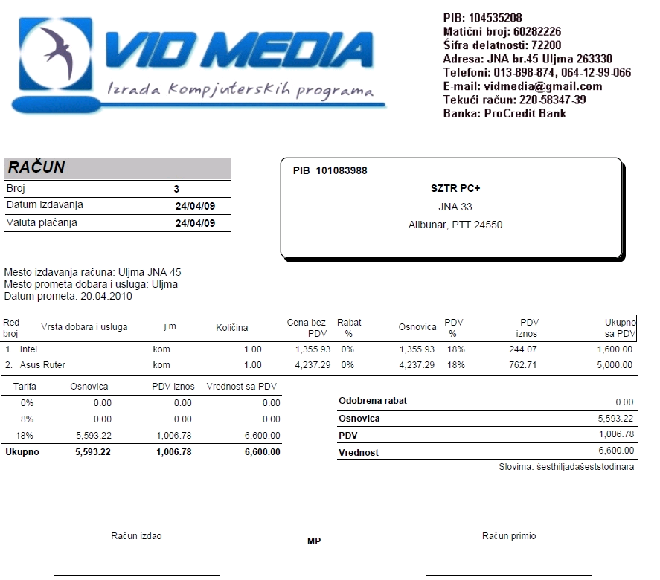

Slide 10
Evidencije
Knjiga ulaznih faktura (KUF)
Knjiga izlaznih faktura (KIF)

Slide 11
Knjiga ulaznih faktura (KUF) - primer

Slide 12
Elementi izlazne fakture
Zaglavlje
vrsta (faktura ili profaktura), broj fakture, poslovna godina, datum fakture, datum valute, podaci o preduzeću koje šalje fakturu, podaci o preduzeću koje prima fakturu
Stavke
redni broj, roba ili usluga koja se fakturiše, količina, jedinična cena, porez, rabat, ukupna vrednost stavke
Porez
obračunava se za svaku stavku i posebno iskazuje za svaku vrstu poreza (npr. PDV 18%: 1000.00, PDV 8%: 2000.00)
Sumarni podaci
Ukupan porez, ukupan rabat, iznos za plaćanje
Na dnu
račun za uplatu, poziv na broj, potpis, dodatne napomene

Slide 13
Pravila i ograničenja
broj fakture u svakoj poslovnoj godini kreće od 1
faktura se ne sme unositi u zaključenoj poslovnoj godini
datum fakture ne sme biti veći od tekućeg datuma
datum valute ne sme biti manji od datuma fakture
poslovni partner mora biti kupac
faktura mora imati barem jednu stavku
količina u stavci mora biti veća od nule
cena i rabat ne smeju biti negativni
rabat (ako se unese u apsolutnom iznosu) ne sme biti veći od vrednosti robe ili usluge

Slide 14
Način računanja (fakturisanje)
R.br. | O P I S | JM | Količina | Cena | Vrednost | Rabat % | Iznos rabata | Osnovica PDV | Stopa PDV | Iznos PDV | Prodajna vrednost
1. |  | kom |  |  | 0.00 |  |  |  | 0.00 | 0.00 | 0.00
2. |  | kom |  |  | 0.00 |  |  |  | 0.00 | 0.00 | 0.00
Stavka fakture:
Vrednost = količina * cena
Rabat:
ako je unet procenat rabata, tada: Iznos rabata = Vrednost * Procenat rabata / 100
Iznos rabata korisnik može i direktno uneti (bez procenta), npr. 200 din
Osnovica PDV = Vrednost – Iznos rabata
Stopa PDV – preuzima se procenat pridružen datoj kategoriji robe
Iznos PDV = Osnovica PDV * Stopa PDV / 100
Prodajna vrednost = Vrednost – Iznos rabata + Iznos PDV

